Slide 1
АВ
ОСК
АДМИРАЛТЕЙСКИЕ ВЕРФИ
КОРОТКО · ПЯТЬ МИНУТ
РАБОЧЕЕ МЕСТО ИИ
Создание защищённого рабочего места специалиста с искусственным интеллектом в замкнутом контуре Общества
Проект производственной системы · 01.10.2026 – 30.03.2027 · УТПП, УИТ
ЧТО ЭТО
КАК РАБОТАЕТ
ПОЧЕМУ НЕ ПРОСТО ЧАТ
ЧТО ДАЁТ
АО «Адмиралтейские верфи» · ОСК | сентябрь 2026
Notes:
~20 с. Короткая версия большой презентации. Три вопроса: что это, как этим пользуются, что предприятие с этого имеет.

Slide 2
ЧТО ЭТО
ТРИ ВЕЩИ, И ВСЁ СТАНЕТ ПОНЯТНО
Модель стоит у нас в серверной
Это рабочее место, а не чат
Модель — сменная деталь
Языковая модель работает на нашем оборудовании. Ни один запрос не уходит в интернет: ни чертёж, ни норматив, ни фамилия. Интернет для работы не нужен вовсе — проверено при физически отключённой сети.
Вход по паролю, отделы и роли, общие заметки бюро, календарь, точные расчёты, работа с документами, журнал действий. Чат — только одно из окон, и за каждым действием стоит запись в журнале.
Приложение разговаривает с моделью на общепринятом языке. Придёт модель лучше — встанет на то же место: адрес и название меняются в настройках, приложение остаётся прежним.
Штатный интерфейс языковой модели такого не умеет: там нет ни входа по паролю, ни разграничения людей, ни журнала.
Notes:
~40 с. Главное: модель у нас, вокруг неё рабочее место, и модель заменяема. Дальше — как этим пользуются.

Slide 3
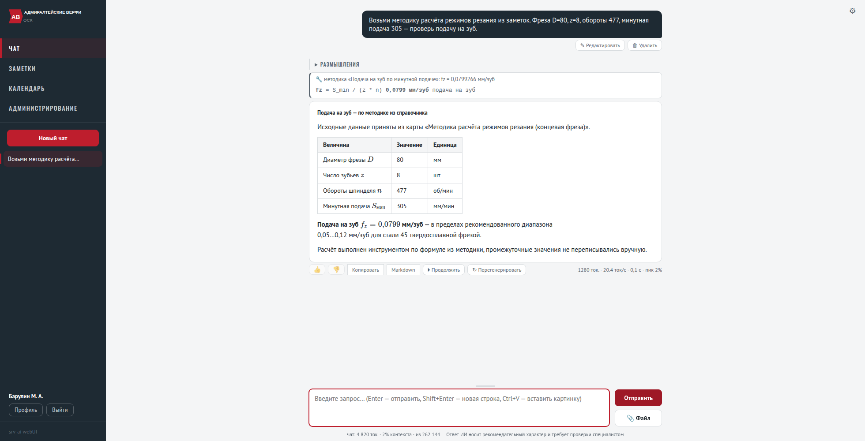
01
С ЧЕМ ЕГО ЕДЯТ: ОДИН РАБОЧИЙ ЦИКЛ
Нормировщик один раз кладёт методику в общую заметку отдела. Дальше считает по ней весь отдел.
1
ЗАМЕТКА
Методика с формулами и допусками лежит в общей заметке бюро — одна на всех.
2
ЗАПРОС
В чате обычной фразой: «возьми методику из заметок, фреза D=80, z=8 — проверь подачу на зуб».
3
РАСЧЁТ
Модель находит заметку, читает её и передаёт числа расчётному инструменту. Сама она не считает.
Ответ модели: слева ход расчёта, ниже — исходные данные и результат
4
ОТВЕТ
Таблица исходных данных, результат и ход расчёта: видно, из какой формулы получено каждое число.
Так же ведутся заметки и календарь: «создай на завтра совещание и заметку с повесткой» — без переключения программ.
Notes:
~60 с. Ключевой слайд. Показать на кадре плашку с ходом расчёта: число не на совести модели, его можно защитить перед проверяющим.

Slide 4
УСТРОЙСТВО
ЧТО ЗДЕСЬ ГЛАВНОЕ — И ЧТО ЗАМЕНЯЕМО
ОБВЯЗКА
то, что мы построили и что остаётся навсегда
СОТРУДНИК
МОДЕЛЬ
браузер,
вход по паролю
▶
Права и отделы
Общие заметки бюро
▶
сменная деталь
Точный расчёт
Фильтр персональных данных
общепринятый протокол
Работа с документами
Журнал действий
Работа была не над моделью, а над обвязкой. Модель — общедоступная и бесплатная, её через год сменит следующая. Права доступа, методики отдела, проверяемый расчёт, фильтр персональных данных и журнал останутся теми же — их менять не придётся.
Notes:
~60 с. Самый важный слайд. Модель — расходная деталь, обвязка — актив. Именно поэтому это не сайт вокруг чата.

Slide 5
ЗАПАС
РАСТЁТ МОДЕЛЬ — РАСТЁТ И РАБОЧЕЕ МЕСТО
СЕГОДНЯ
ЗАВТРА
≈20 токенов/с
ни строки кода
менять не придётся
Qwen3.6-35B-A3B: из 35 млрд параметров в работе одновременно 3 млрд — поэтому хватает процессора, без видеокарты
Расчёт по методике — около минуты, развёрнутая справка — две-три
Модель общедоступная и бесплатная, лицензионных платежей нет
Контекст 131 тыс. токенов на пользователя — норматив помещается в запрос целиком
Новая модель ставится сменой адреса и названия в настройках — правка кода не нужна
Видеоускоритель: ответ за секунды вместо минуты; это параметр запуска модели, не доработка
345 автоматических тестов проверяют права, расчёты и фильтр ПДн — после смены модели поведение проверяется тем же прогоном
Сменить сервер модели можно прямо из админки, без перезапуска — это уже работает
Вложение — в обвязку, а она от смены модели не устаревает.
Notes:
~45 с. Мысль: улучшение модели достаётся нам целиком, платить за него переделкой не нужно. Осторожно с обещаниями: во сколько раз станет лучше — не измеряли.

Slide 6
ПРОВЕРЕНО
ЭТО УЖЕ РАБОТАЕТ, А НЕ В ПЛАНАХ
✓
«Возьми методику из заметок и посчитай подачу на зуб» → модель находит заметку, считает инструментом и показывает ход расчёта
✓
Чужие личные заметки и события недоступны: ни через интерфейс, ни в обход его
✓
Общая заметка одного бюро не видна другому
✓
Изменение и удаление — только после подтверждения, в плашке написано, что именно меняется
✓
Персональные данные закрываются до отправки в модель
✓
При выключенном интернете всё работает: установка тоже офлайн
Notes:
~30 с. Не зачитывать все шесть — назвать два-три и сказать, что остальное на приёмке проверено тем же порядком.

Slide 7
ПАСПОРТ ПРОЕКТА
ЦЕЛИ И ЭКОНОМИЧЕСКИЙ ЭФФЕКТ
Целевой показатель
Сейчас
Цель
Улучшение
Средства искусственного интеллекта в замкнутом контуре, %
0
100
100 %
Затраты времени на работу с документацией и типовые документы, ч. в год
3 644
1 822
50 %
Расчёты по методикам с проверяемым ходом вычислений, %
0
100
100 %
ЭКОНОМИЧЕСКИЙ ЭФФЕКТ
ЗАТРАТЫ НА ПРОЕКТ
СРОКИ
1 365,6 тыс. руб.
0
01.10.2026 – 30.03.2027
в год, Формула № 15 методики ОСК
имеющиеся мощности, свободное ПО
УТПП, УИТ · 5 задач, 15 мероприятий
Notes:
~45 с. Цифры взять ровно из паспорта проекта, иначе на защите разойдутся. Эффект посчитан по работам, не пересекающимся с проектом по нормированию, — двойного счёта нет.

Slide 8
АВ
ОСК
АДМИРАЛТЕЙСКИЕ ВЕРФИ
ЧТО ДАЛЬШЕ
1
Опытная эксплуатация в бюро нормирования
Наполнить справочник методик реальными формулами и собрать замечания от нормировщиков.
2
Нормативная документация предприятия
Загрузить действующие сборники и нормативы, чтобы выборки делались по ним, а не по памяти модели.
3
Ускоритель для модели
Перенос генерации на видеокарту: ответы за секунды и больше одновременных пользователей.
4
Закрытие контура
Модель доступна только через интерфейс, обращение в обход — без пароля и журнала — становится невозможным.
Подробности — в полной презентации и паспорте проекта.
Notes:
~30 с. Закончить на том, что нужно от руководства: люди в опытную эксплуатацию, доступ к нормативной документации, видеоускоритель.

